Slide 1
ΑΝΑΛΥΣΗ ΙΖΗΜΑΤΟΓΕΝΩΝ ΛΕΚΑΝΩΝ
Διδάκτορας Νικολίνα Μπουρλή Σχολή Θετικών Επιστημών Τμήμα Γεωλογίας
ΠΑΤΡΑ, 2022-2023

Slide 2
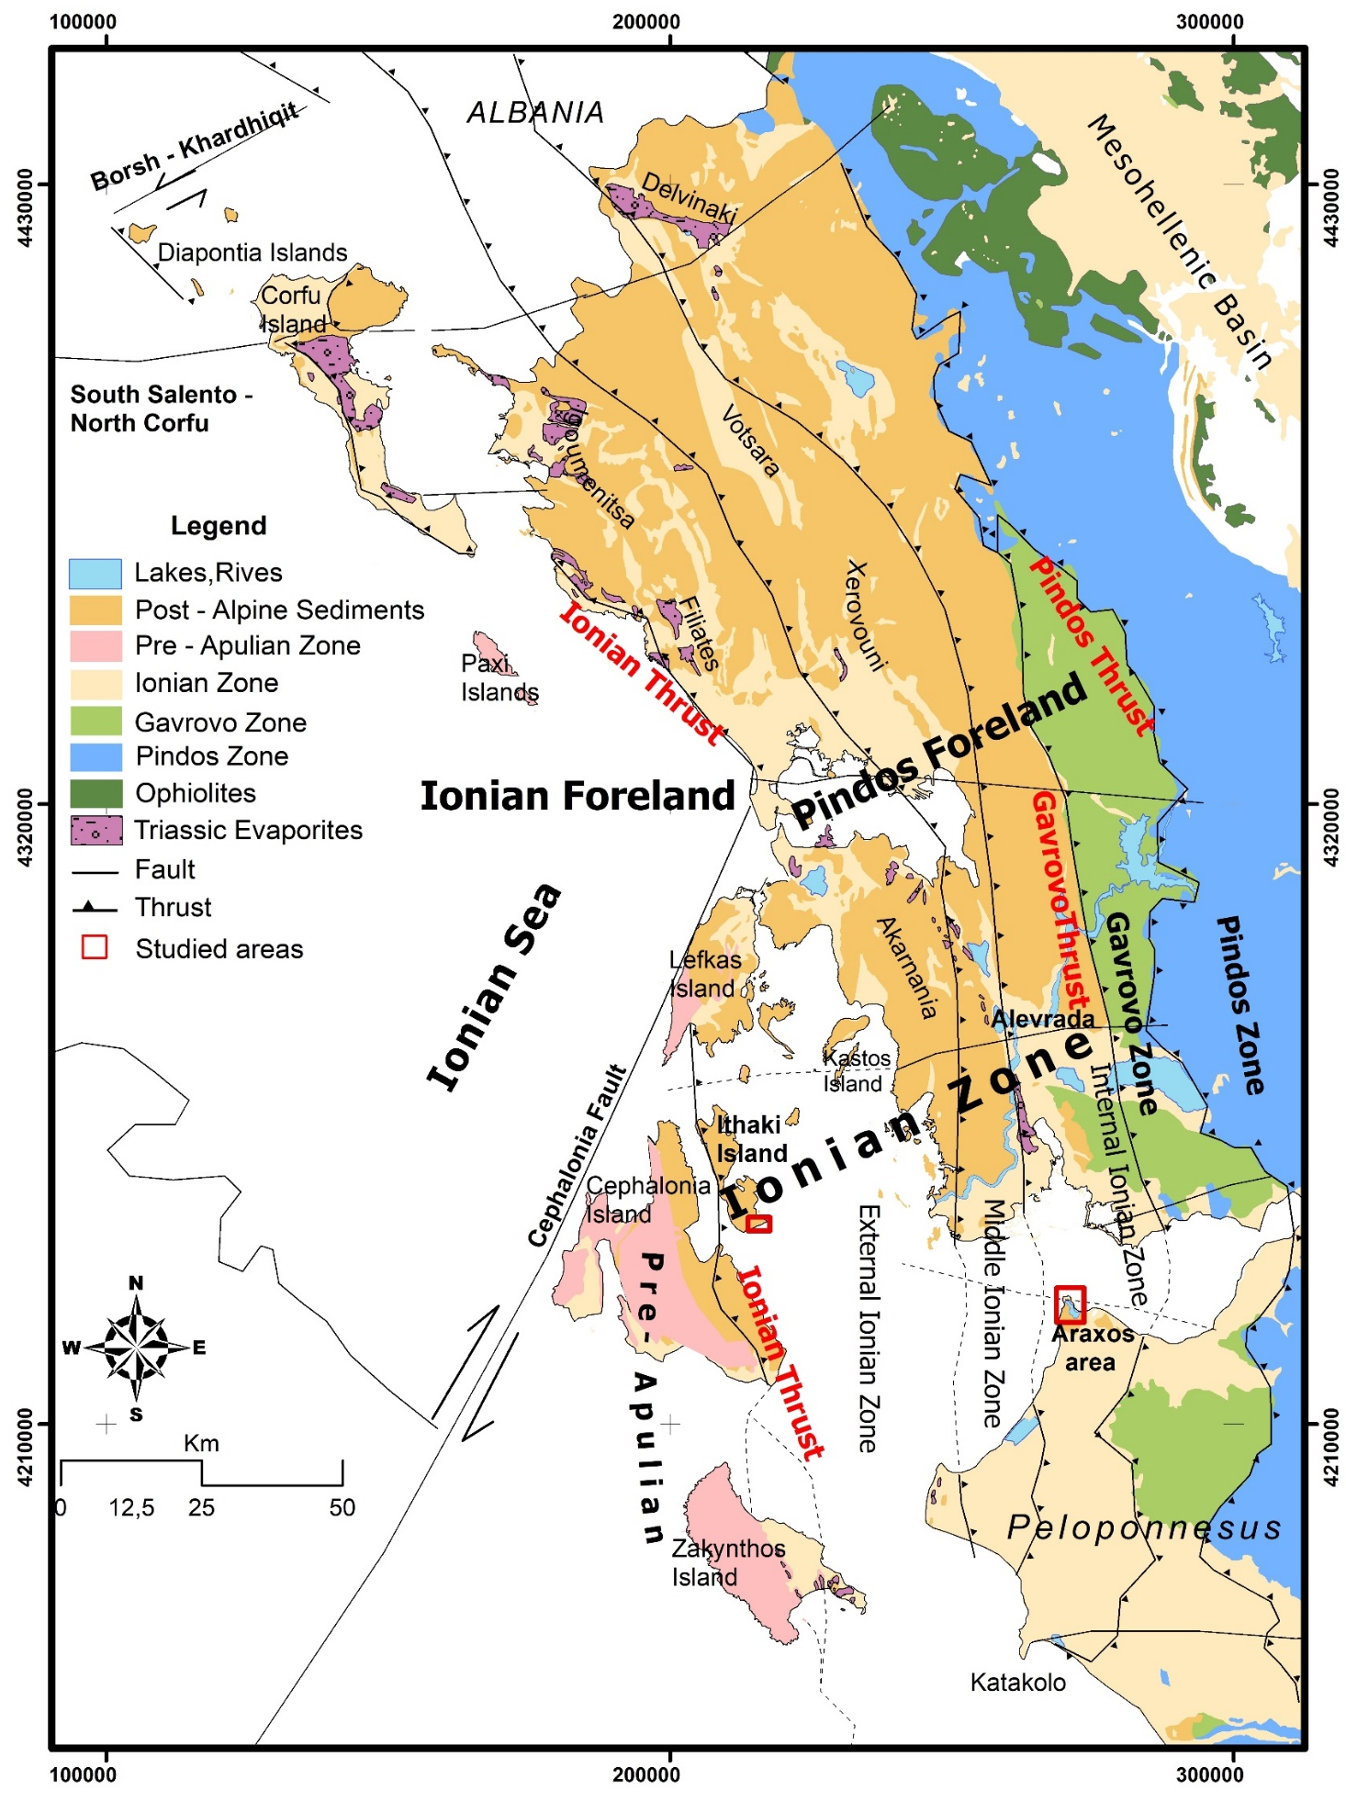
ΙΖΗΜΑΤΟΛΟΓΙΑ
Η Μεσοζωική-Παλαιογενής λεκάνη της Ιονίου αποτελεί μέρος των εξωτερικών Ελληνίδων του ορογενούς, που οριοθετείται δυτικά από την Ιόνιο επώθηση και ανατολικά από την επώθηση της Γαβρόβου. Η Προ-Απούλια ή Παξοί ζώνη στα δυτικά της λεκάνης της Ιονίου θεωρείται ως το ανατολικό περιθώριο της πλατφόρμας της Απουλίας/Προ-Απούλιας, στην Αλβανία, την Κροατία και την Ιταλία, όπου εμφανίζονται παρόμοια πετρώματα.
Εικόνα 1: Γεωλογικός χάρτης των Εξωτερικών Ελληνίδων της ΒΔ Ελλάδας που απεικονίζει τις κύριες τεκτονοστρωματογραφικές ζώνες: Ζώνες Πίνδου, Γαβρόβου, Ιονίου και Προαπούλιας.

Slide 3
ΙΖΗΜΑΤΟΛΟΓΙΑ
Η προρηξιγενής διαδκασία (pre-rift) αποτελείται από εβαπορίτες στη βάση με πάχος >2χλμ. (Κατ. Έως Μέσο Τριαδικό). Η ακολουθία συνεχίζεται με τους ασβεστόλιθους του Ανώτερου Τριαδικού τους «Φουσταπήδημα» (πάχους 50-150 μ.), και οι Κατώτερου Ιουρασικού «Ασβεστόλιθοι του Παντοκράτορα».
Η συν-ρηξιγενής ακολουθία (syn-rift) αποτέθηκε κατά τη διαστολή και τη βύθιση της λεκάνης δημιουργόντας μικρότερες υπολεκάνες. Αποτελείται από το Κατώτερο Ιουρασικό πελαγικούς ασβεστόλιθους «Σινιάς» και ημιπελαγικούς ασβεστόλιθους «Λούρος» (πάχους 20-50 μ.). Αποθέσεις «Ammonitico Rosso», «Ασβεστόλιθοι με filaments» και «Ποσειδωνίες» πάχους 20-200 μ.
Οι διακυμάνσεις πάχους σε όλη τη λεκάνη οφείλονται στη halfgraben
γεωμετρία και έτσι παρουσιάζουν διαφορετικά βάθη λεκάνης.
Εικόνα 2: Λεπτομερής λιθοστρωματογραφική στήλη της Ιόνιας Λεκάνης.

Slide 4
ΙΖΗΜΑΤΟΛΟΓΙΑ
Η μετα-ρηξιγενής ακολουθία (post-rift) αποτέθηκε από αποθέσεις του Κρητιδικού έως το Ηώκαινο και χωρίζεται σε : 1) το κατώτερο τμήμα αποτελείται από αποθέσεις Κατ. Κρητιδικού «Ασβεστόλιθους της Βίγλας» και «Σχιστόλιθοι της Βίγλας». Έχουν βρεθεί μέσα στους σχηματισμούς πυριτικοί κόνδυλοι και πυριτικά στρώματα. 2) σχηματισμοί του Αν. Κρητιδικού «Ασβεστόλιθοι του Σενωνίου» όπου και σε αυτούς βρέθηκαν πυριτικοί κόνδυλοι και πυριτικά στρώματα με κάποιες διαφοροποιήσεις όμως μέσα σε όλο το Κρητιδικό. 3) Οι ασβεστόλιθοι του Παλαιοκαίνου που είναι παρόμοιοι με του Ανωτ. Κρητιδικού. 4) Οι ασβεστόλιθοι του Κατ. Ηωκαίνου που μοιάζουν με τους «Ασβεστόλιθους της Βίγλας» χωρίς όμως την παρουσία των πυριτικών κονδύλων.
Εικόνα 2: Λεπτομερής λιθοστρωματογραφική στήλη της Ιόνιας Λεκάνης.

Slide 5
ΠΑΛΑΙΟΝΤΟΛΟΓΙΚΑ ΔΕΔΟΜΕΝΑ
Ιουρασικό- Ανοιχτή θάλασσα (open marine FZ7-8)
Thaumatoporella sp., Siphovalvulina sp., Triloculina
sp., Miliolidae
Radiolaria, Blowiella gottisi, Biglobigerinella barri, Shackoina cepedai, Blefuscuiana aptiana, Blefuscuiana kuznetsovae,
Planomalina cheniourensis, Globigerinelloides sp.
Κατ. Κρητιδικό- Βαθιά θάλασσα (deep-sea FZ1,2)
Ανωτ. Κρητιδικό- Κατωφέρεια /βαθιά θάλασσα (Slope/deep sea (FZ4-FZ1)
Radiolaria, Rugoglobigerina sp., Globotruncana cf. arca,
Globotruncana neotricarinata, Globotruncana orientalis,
Globotruncanita cf conica
Παλαιόκαινο- Βαθιά θάλασσα (deep-sea FZ1)
Morozovella angulata, Morozovella aequa, Morozovella conicotruncana, Planorotalites chapmani, Subbotina inaequispira
Κατ. Ηώκαινο- Βαθιά θάλασσα (deep-sea FZ1)
Morozovella formosa, Igorina sp., Globalomalina planoconica,
Acarinina bulbrooki
Μέσο. Ηώκαινο-Πόδα κατωφέρεια-βαθιά θάλασσα (FZ3-FZ1)
Globigerinotheka sp., Turborotalia centralis, Acarinina coalingensis, Globigerina sp., Discocyclina sp.
Μέσο. Ηώκαινο- Βαθιά θάλασσα (FZ1)
Bivalve filaments, Globigerinotheka sp., Turborotalia sp., Turborotalia cerroazulensis,

Slide 6
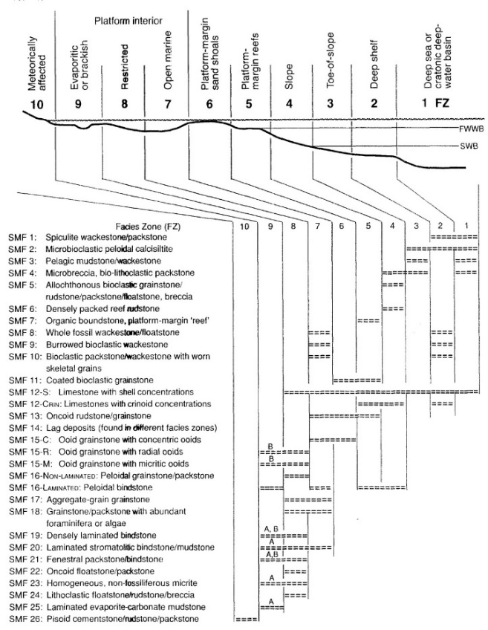
ΠΑΛΑΙΟΝΤΟΛΟΓΙΚΆ ΔΕΔΟΜΕΝΑ
Για τον προσδιορισμό των περιβαλλόντων

Slide 7
ΤΕΚΤΟΝΙΚΗ/ΕΞΕΛΙΞΗ ΤΗΣ ΛΕΚΑΝΗΣ
Δράση κανονικών ρηγμάτων διεύθυνσης ΒΒΔ-ΝΝΑ και σε συνδυασμό με συνθετικά και αντιθετικά δημιουργούνται ασύμμετρες τάφροι κατά το Κατώτερο Κρητιδικό.
Η γεωμετρία αυτών των περιορισμένων ασύμμετρων τάφρων επηρεάστηκε επίσης από τη δραστηριότητα των οριζόντιων ρηγμάτων με διεύθυνση ΑΒΑ-ΔΝΔ. Επίσης αυτά τα ρήγματα δημιουργούν θετικές και αρνητικές δομές λουλουδιού «Positive and negative flower structures».
Παρόμοια τεκτονική δραστηριότητα συνεχίστηκε κατά το Ανώτερο Κρητιδικό, αλλά σταδιακά από το Παλαιόκαινο έως το Κατώτερο Ηώκαινο αυτή η δραστηριότητα μειώθηκε.
Τόσο στο Μεσοζωικό τα κανονικά ρήγματα και τα μετασχηματισμού (διαστολή), έχουν τον ίδιο προσανατολισμό με την επώθηση και το οριζόντιο του ανώτερου Ηωκαίνου έως μέσο Μειόκαινο(πίεση).
Ορισμένα οριζόντια ρήγματα του Μεσοζωικού επαναδραστηριοποιήθηκαν κατά τη διάρκεια της πίεσης ως ρήγματα μετασχηματισμού ενώ τα κανονικά ρήγματα επαναδραστηριοποιήθηκαν είτε ως επωθήσεις είτε ως ανάστροφα ρήγματα.

Slide 8
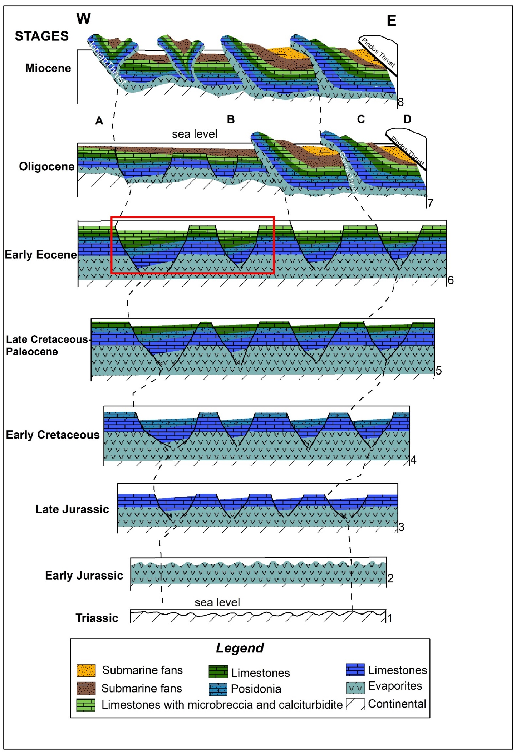
ΕΞΕΛΙΞΗ ΤΗΣ ΛΕΚΑΝΗΣ

Slide 9
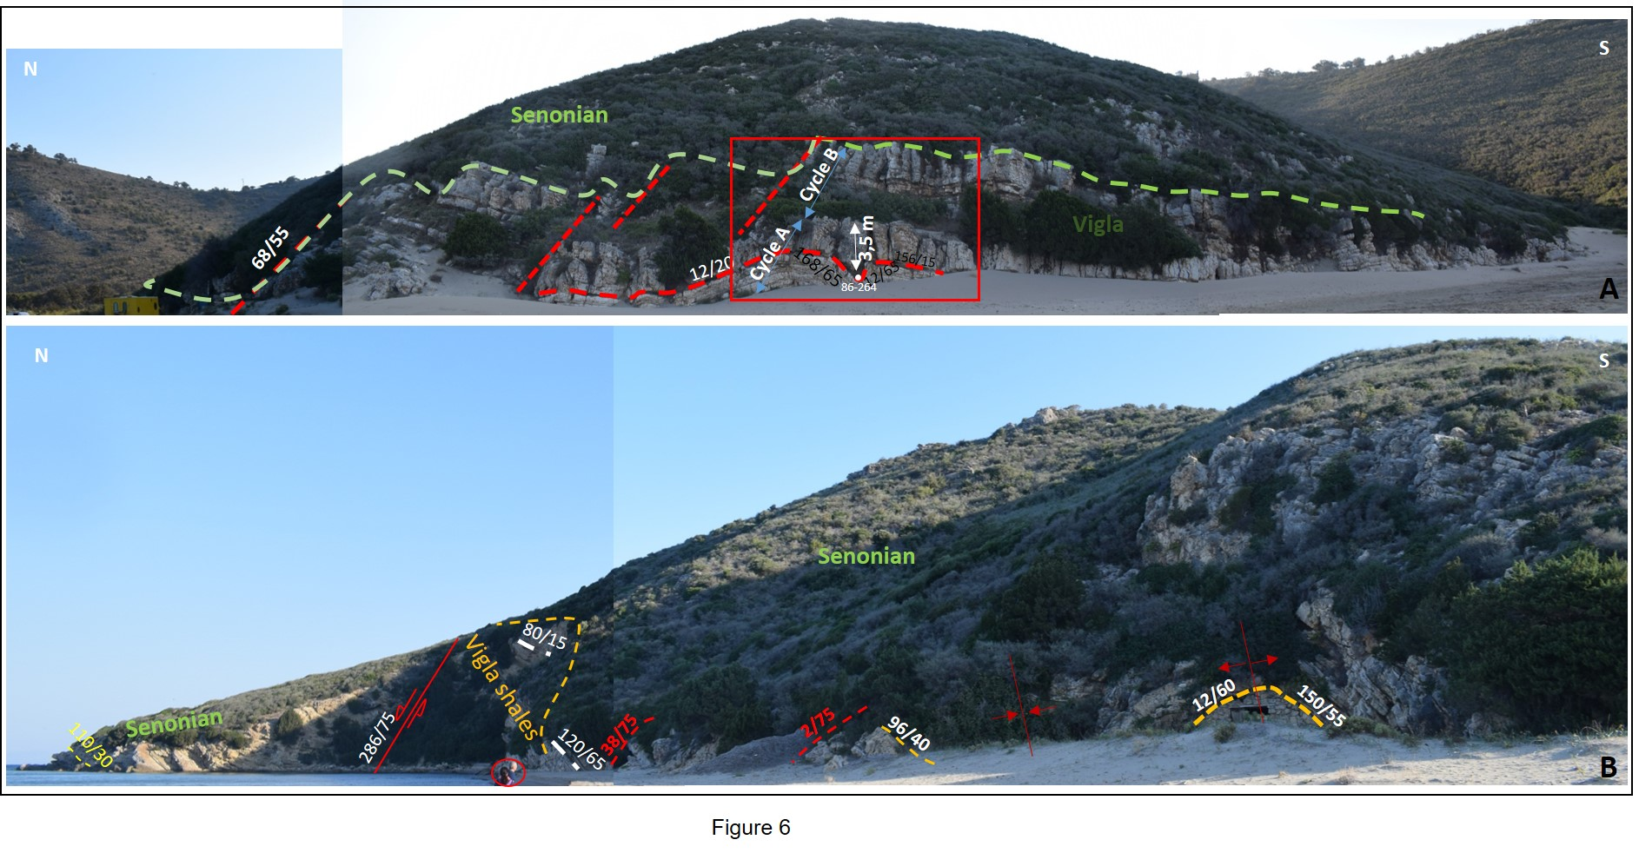

Slide 10
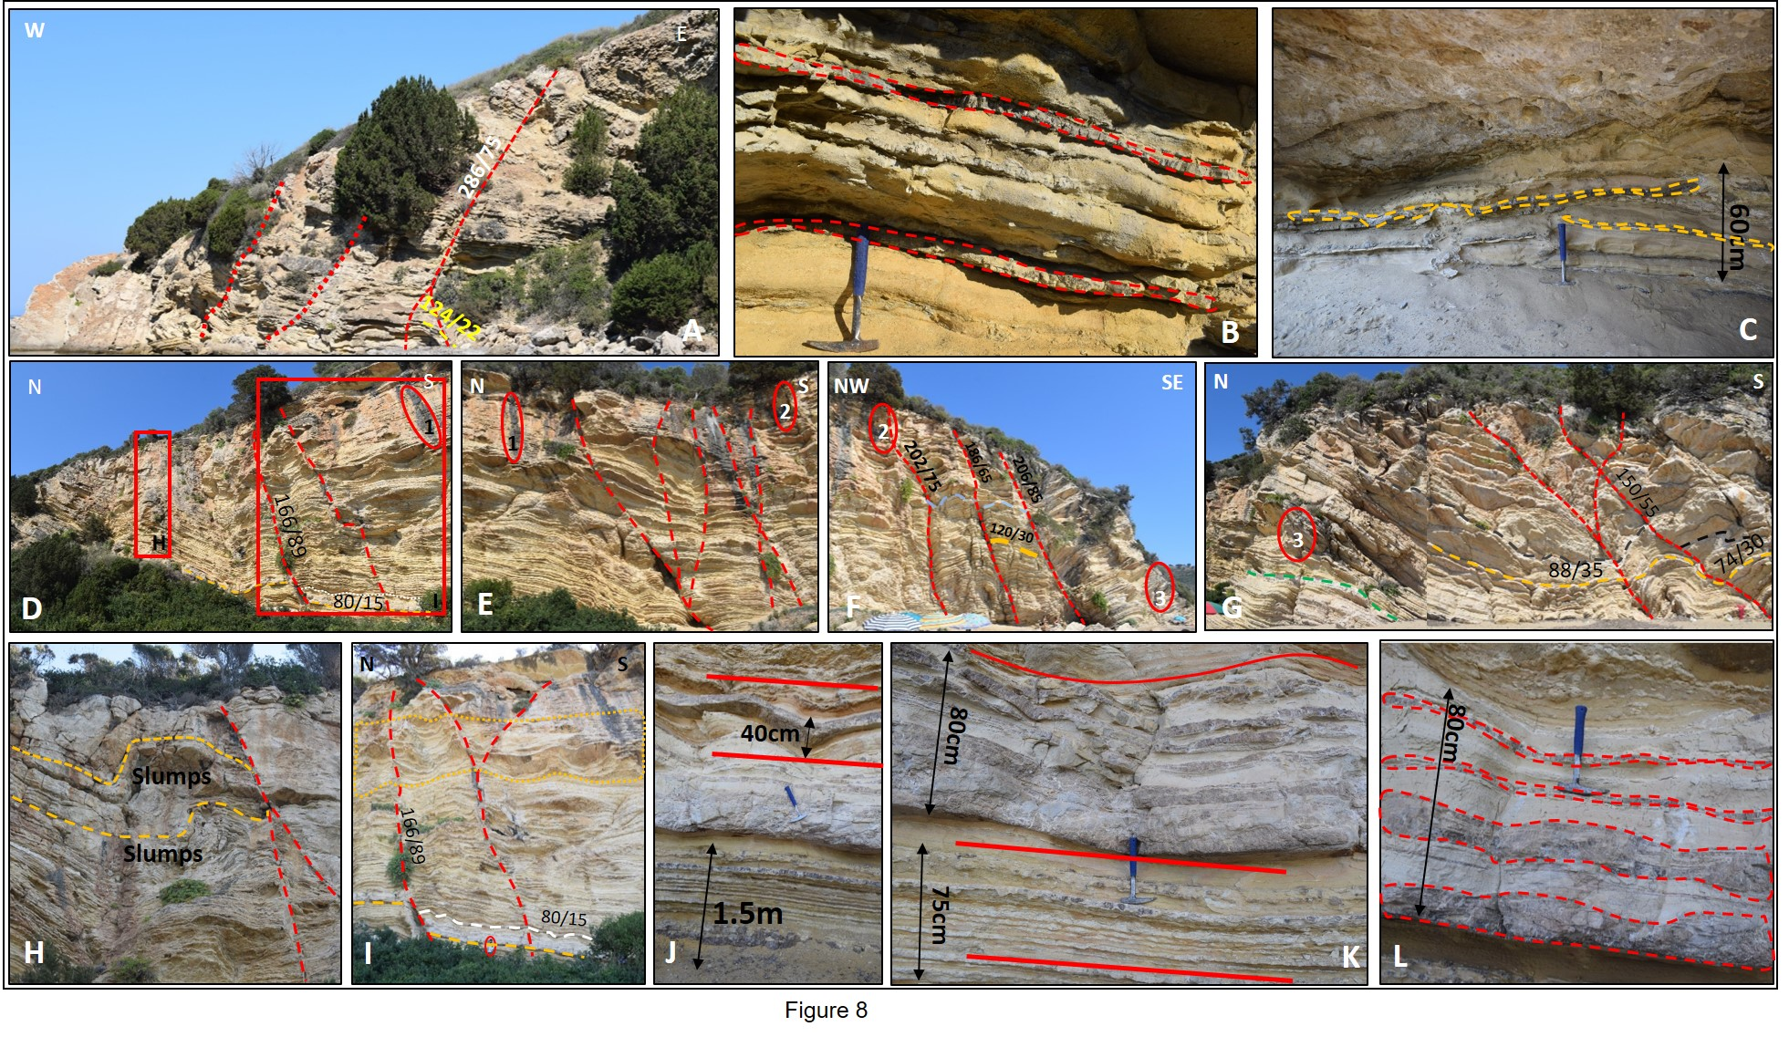

Slide 11
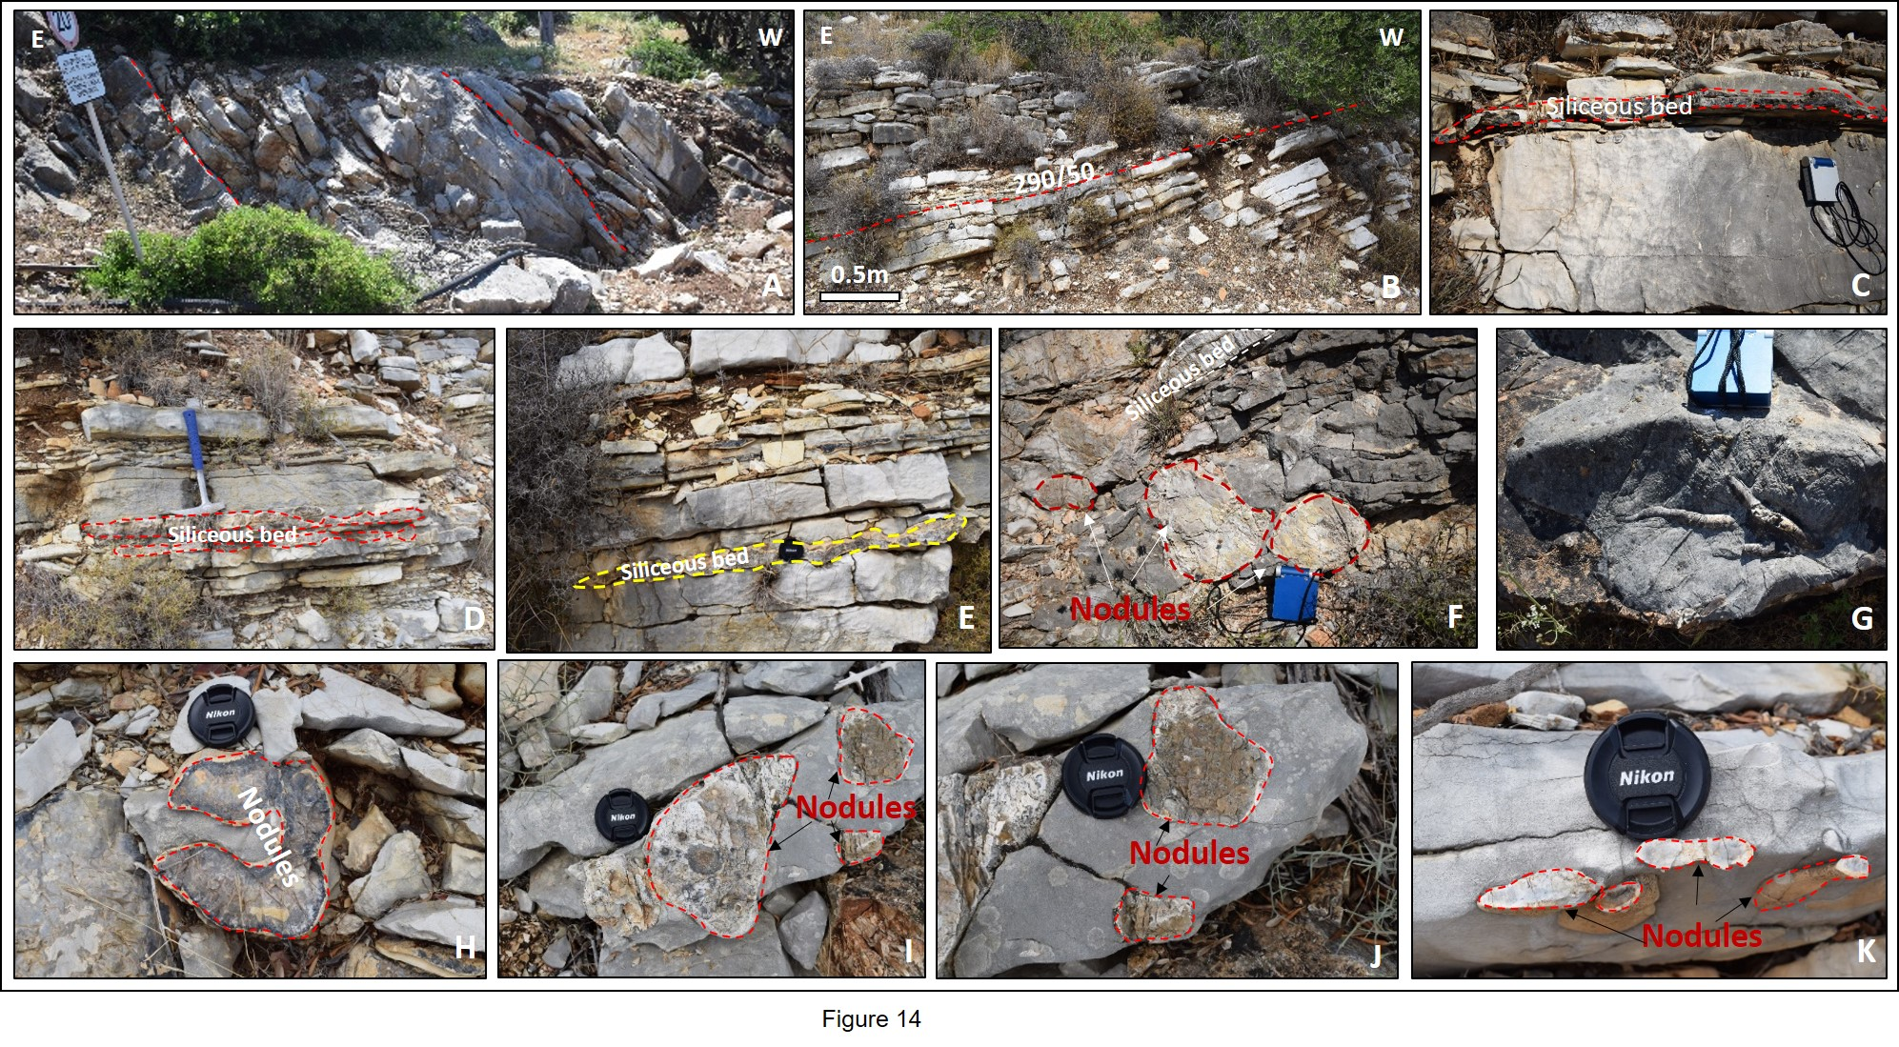

Slide 12
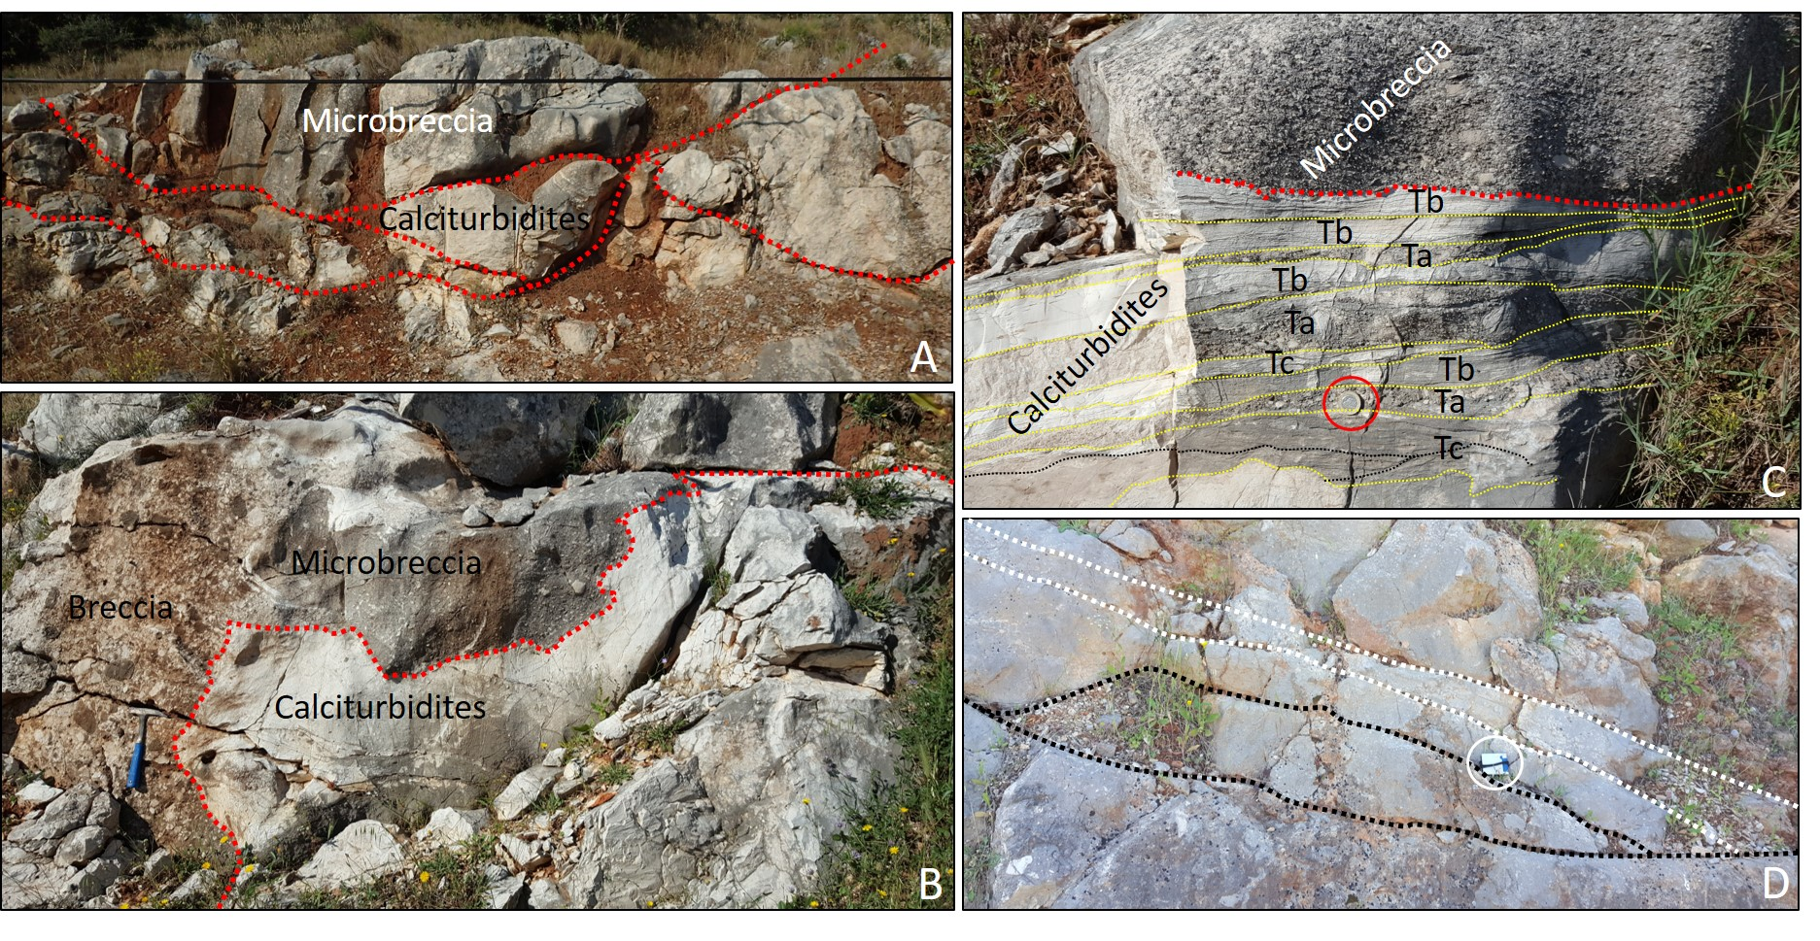
ΑΣΒΕΣΤΟΤΟΥΡΒΙΔΙΤΕΣ

Slide 13
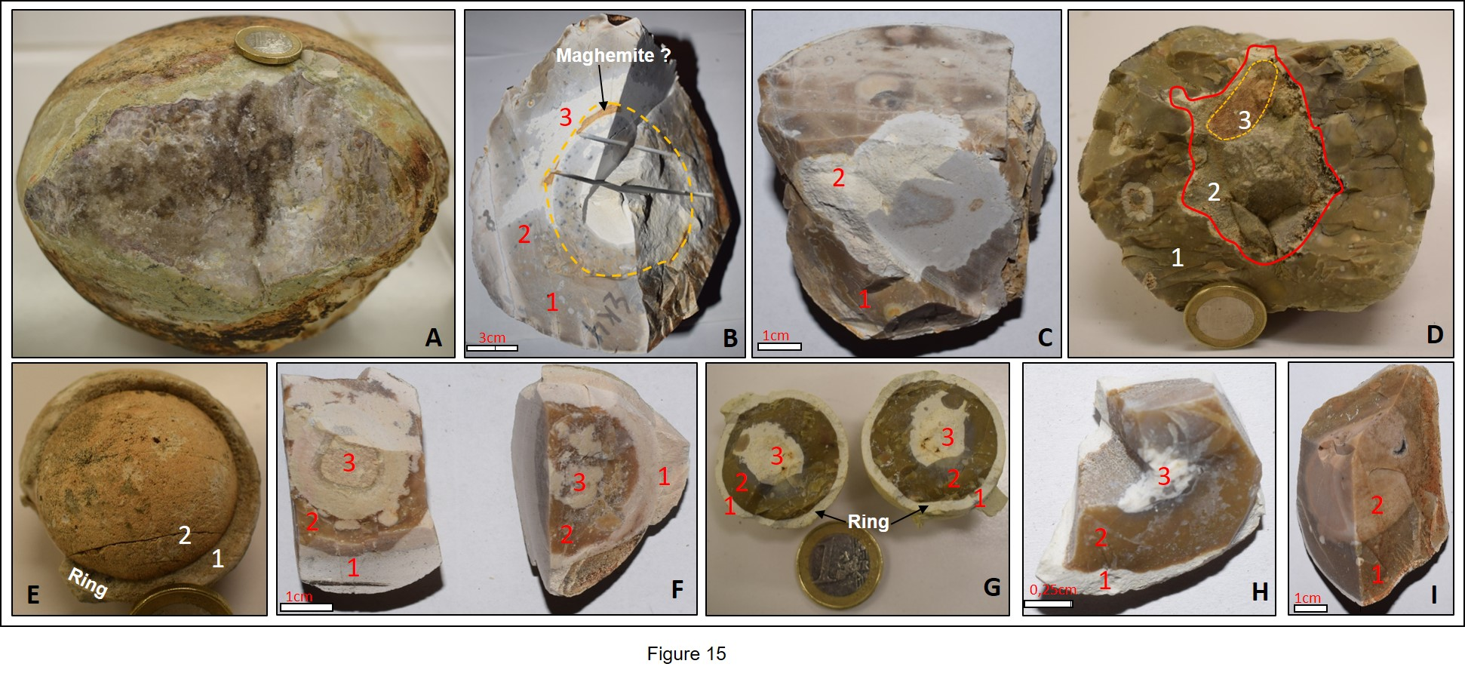
ΠΥΡΙΤΙΚΟΙ ΚΟΝΔΥΛΟΙ

Slide 14
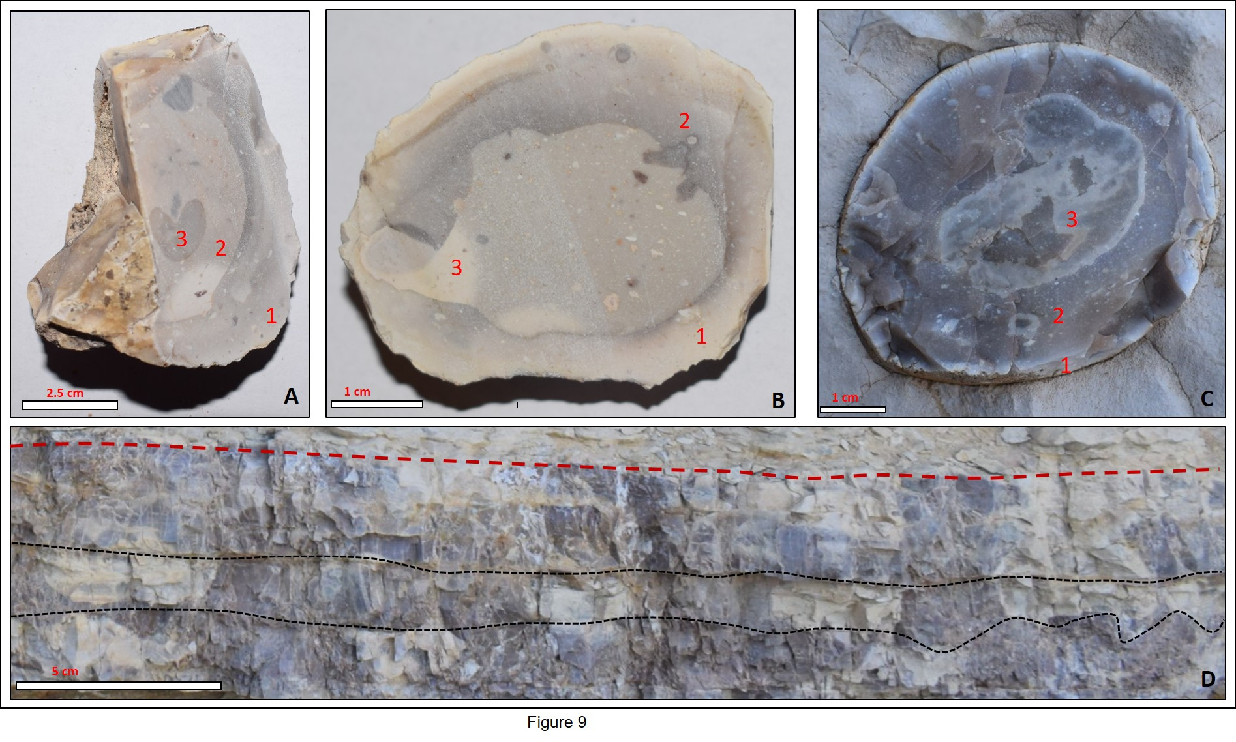
ΠΥΡΙΤΙΚΟΙ ΚΟΝΔΥΛΟΙ

Slide 15
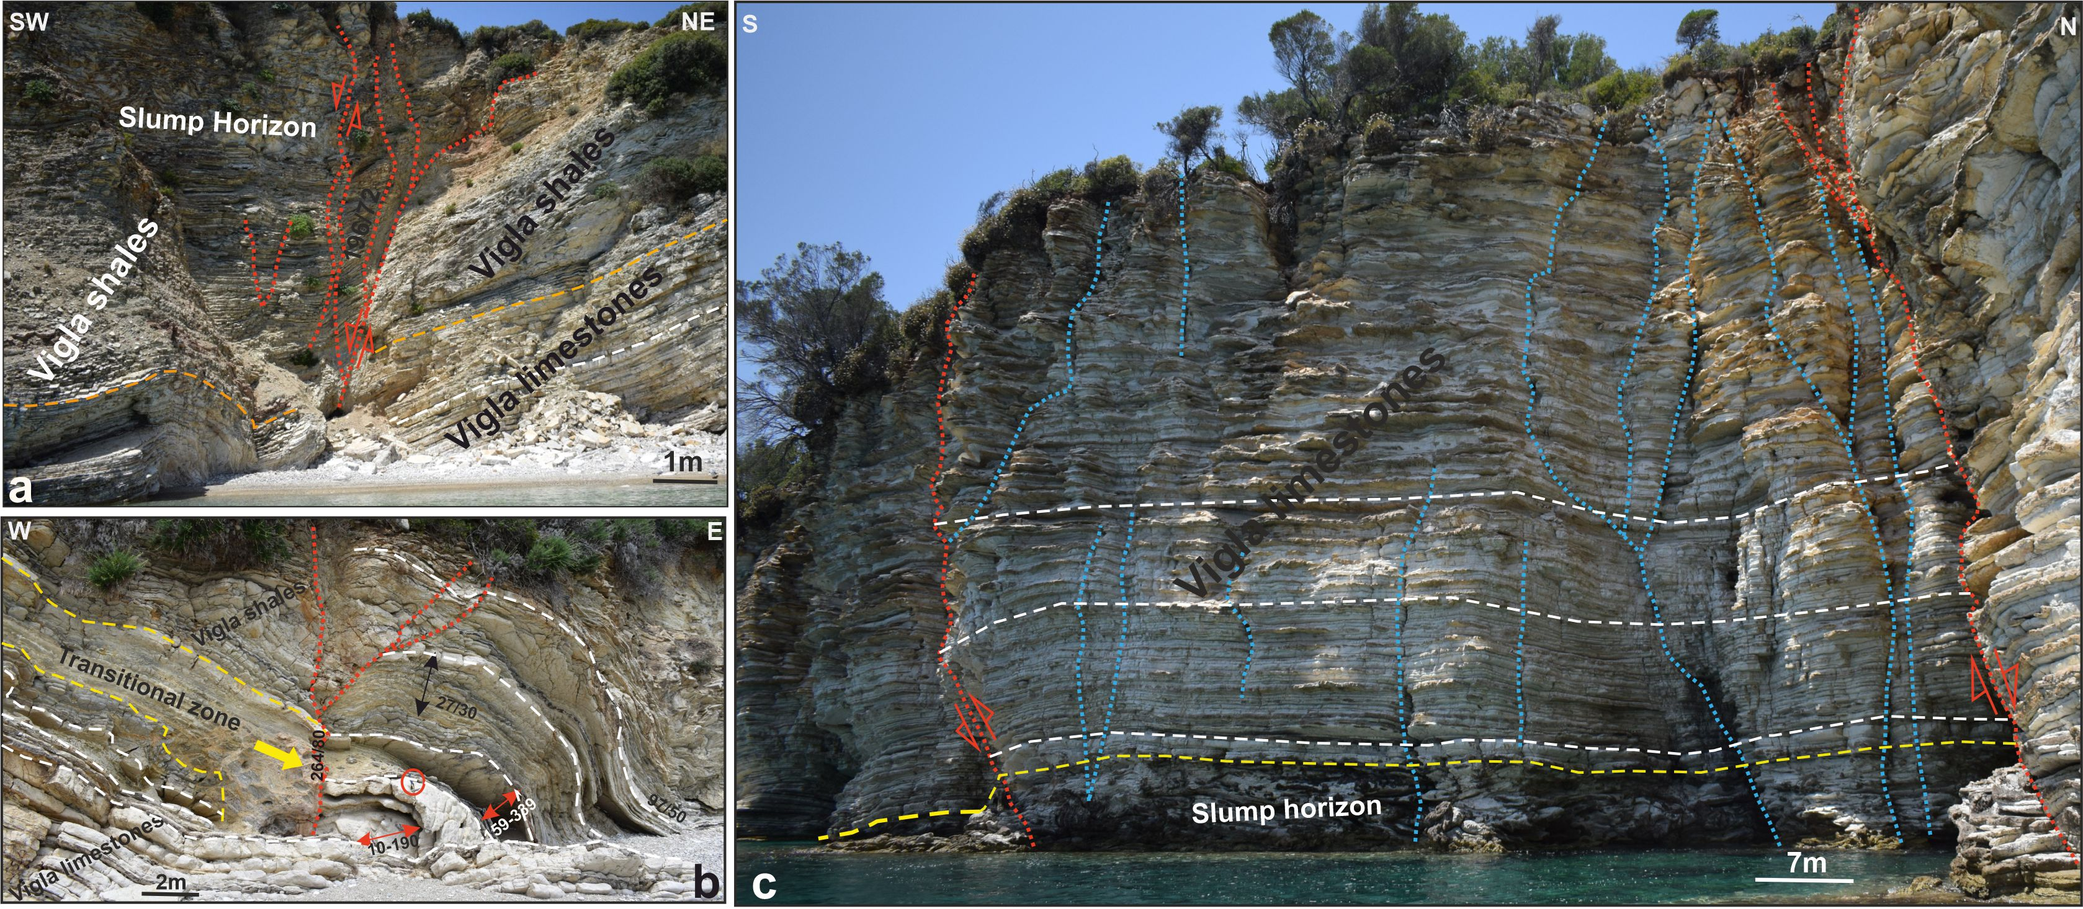
ΔΡΑΣΗ ΡΗΓΜΑΤΩΝ

Slide 16
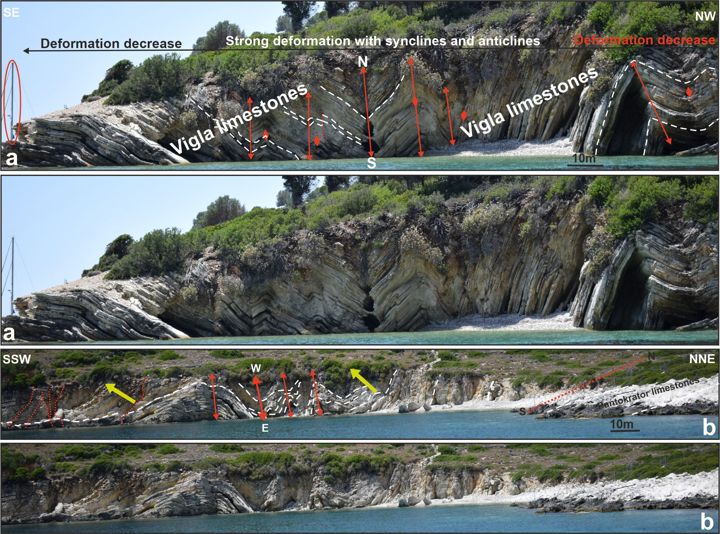
^{ΟΛΙΣΘΗΣΕΙς}

Slide 17
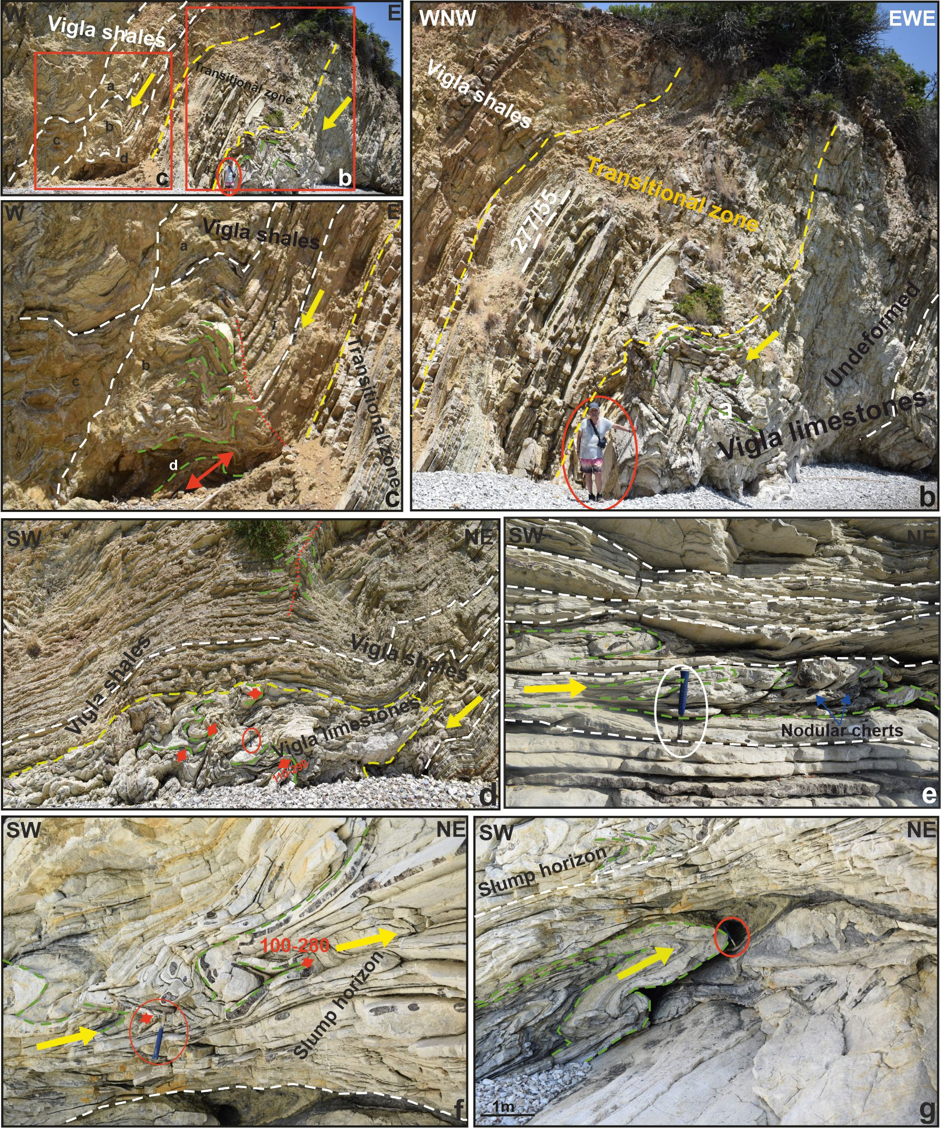
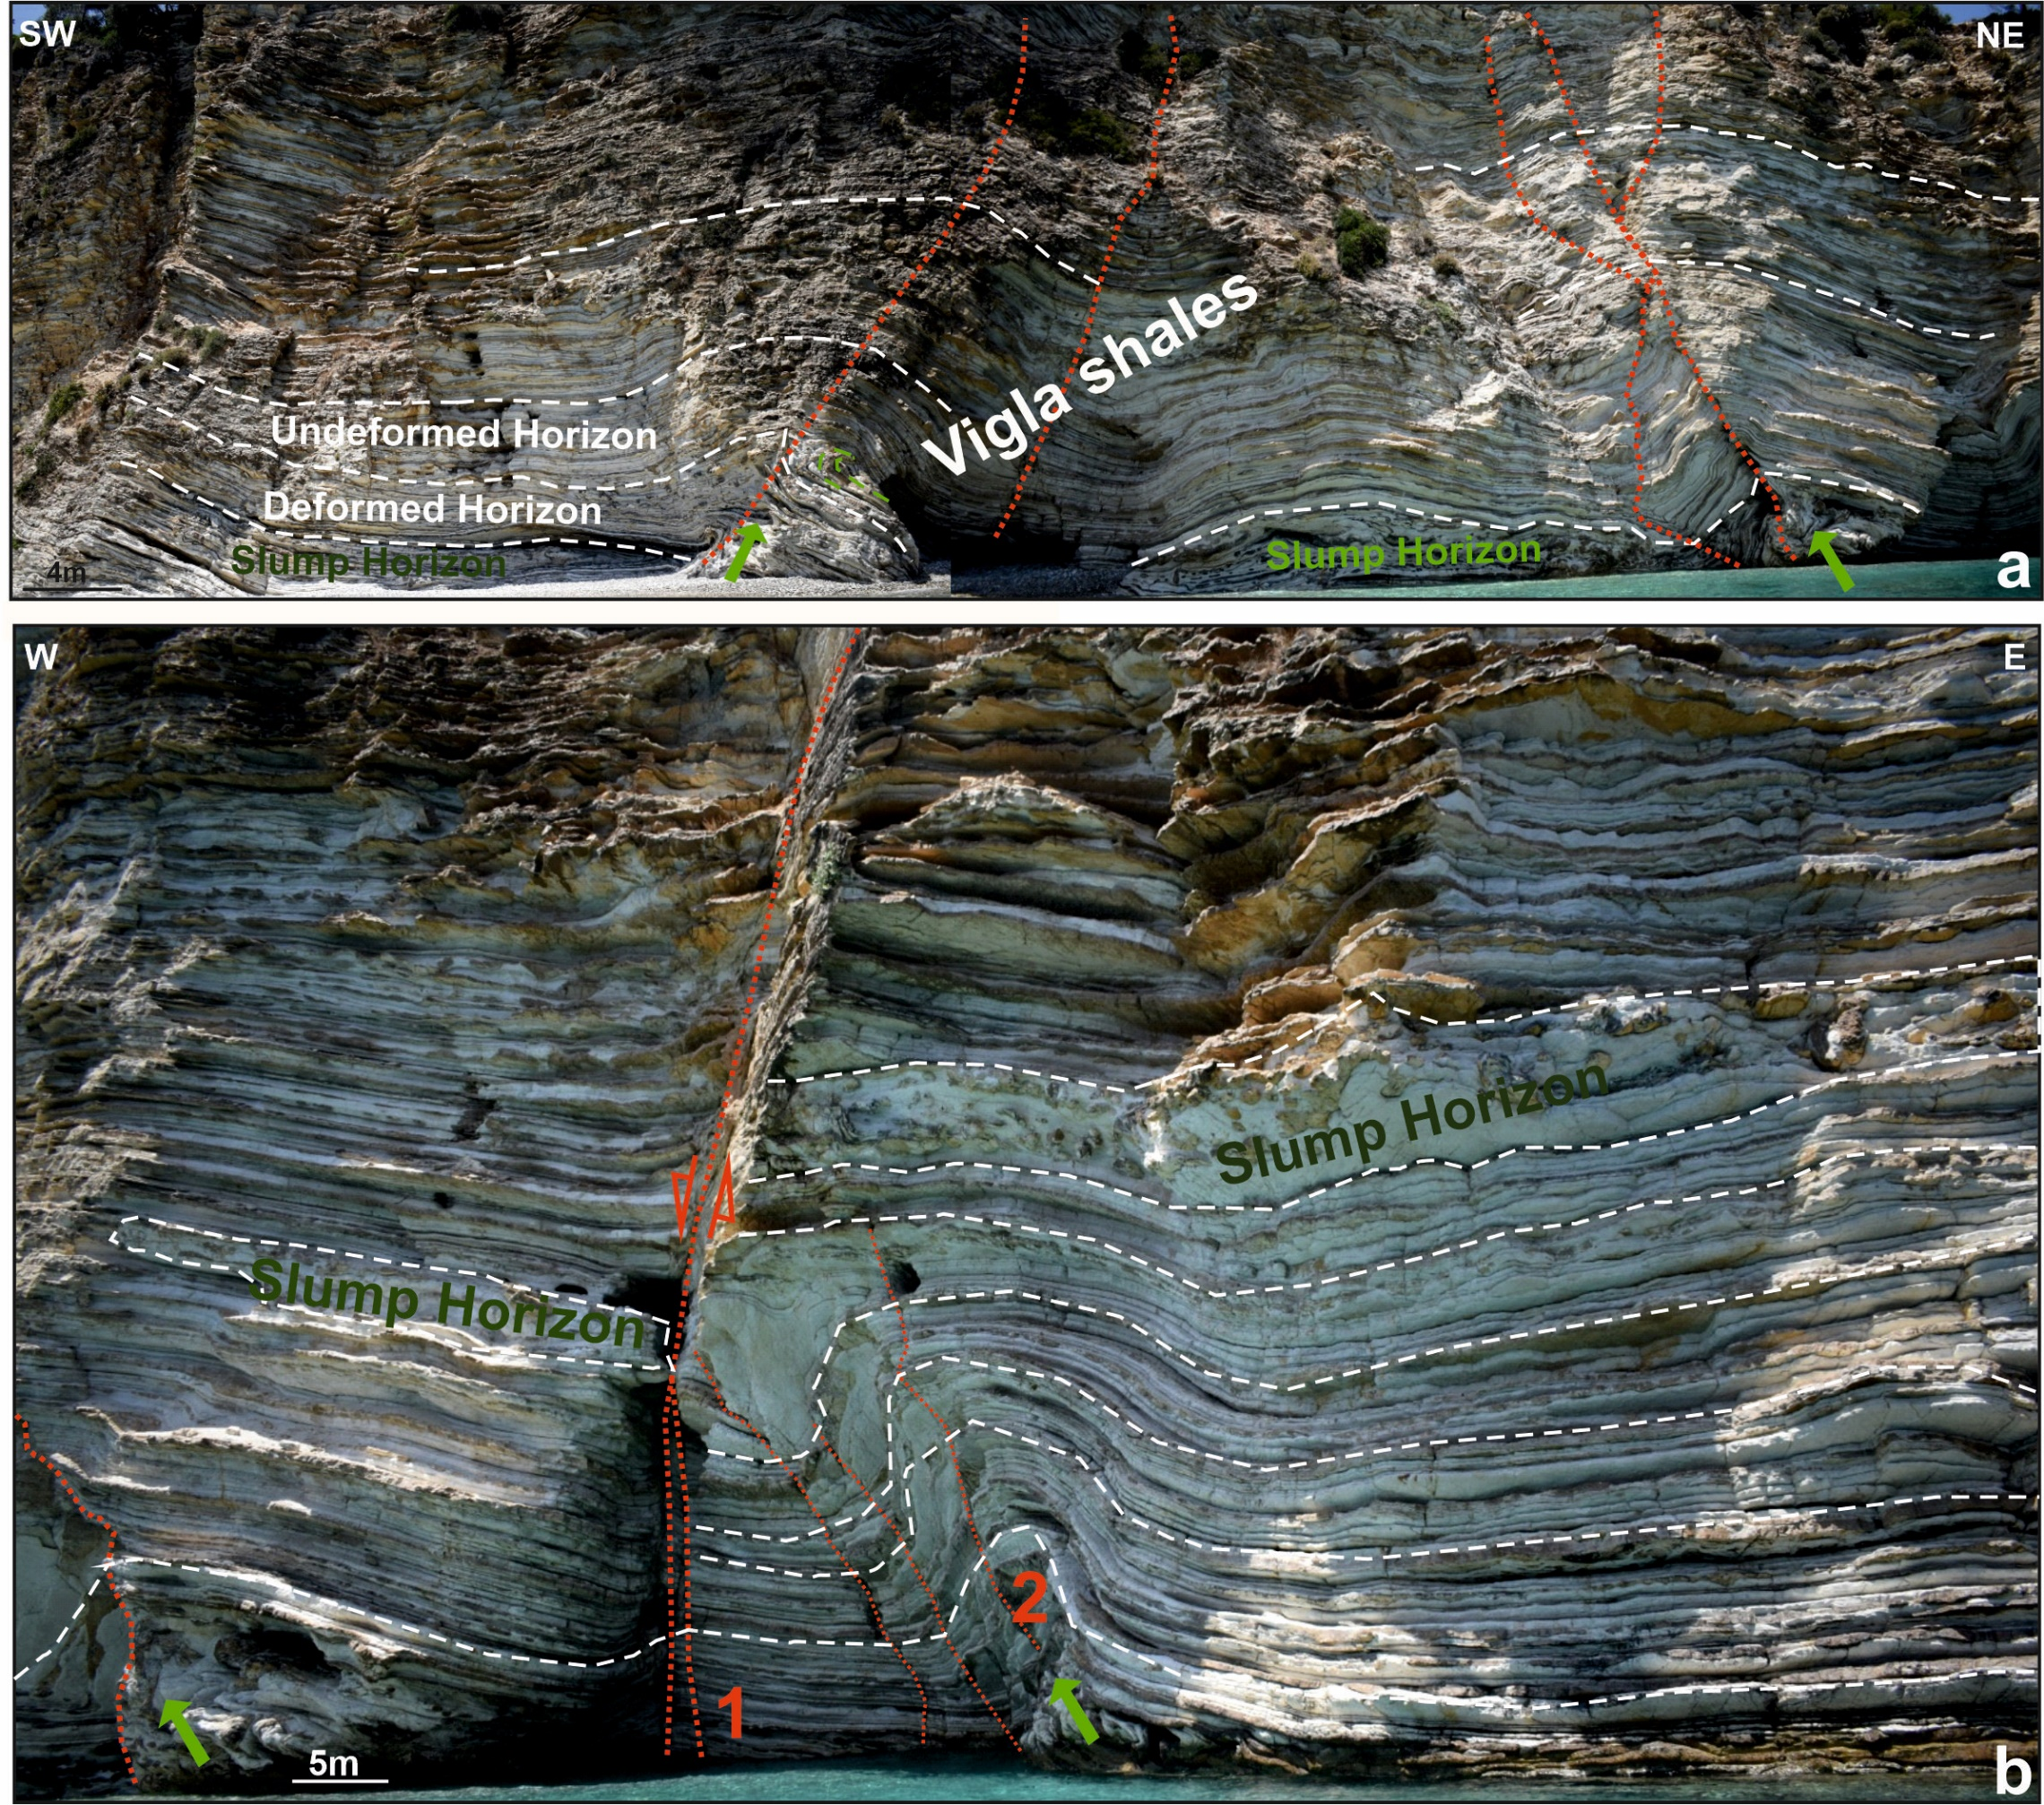
^{ΟΛΙΣΘΗΣΕΙς}

